Slide 1

Заедно за всяко дете
Създаване на равен достъп до предучилищно образование
ДГ „Слънце“ град Кюстендил

Slide 2
Детска градина «Слънце» осигурява качествено образование и е желано място от родители и деца.
Във всички групи е създадена модерна и функционална среда съобразена с възрастовите особености на децата.
Дворното пространство е прекрасно кътче за игра на децата - просторно, озеленено и обзаведено с модерни дворни съоръжения.
Родителите са партньори и активни участници в процеса предучилищното образование.

Slide 3
Интериорът в детската градина подпомага
децата при:
избор на любим кът и интересно занимание
избор на разнообразни игри, дейности и роли
активно участие в учебната дейност
общуването с връстници и възрастни
избора на партньори в игрите и дейностите
сътрудничество в малка и голяма група

Slide 4
Приоритети в дейността на екипа на ДГ„Слънце“
Превръщане на детската градина в приятно и желано място за децата чрез използване на иновативни педагогически методи и форми за взаимодействие.
Осигуряване на подходяща среда за развитие потенциала на всяко дете в условията на толерантност и подкрепа.
Взаимодействие с родителите в дейности в полза на детската градина с цел сплотяване на общността и показване на положителен модел за поведение на децата.

Slide 5
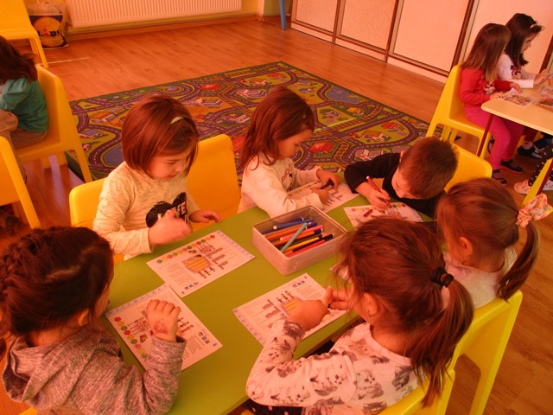
В детската градина са създадени условия за придобиване на съвкупност от компетентности – знания, умения и отношения необходими за успешното преминаване на детето към училищно образование.

Slide 6
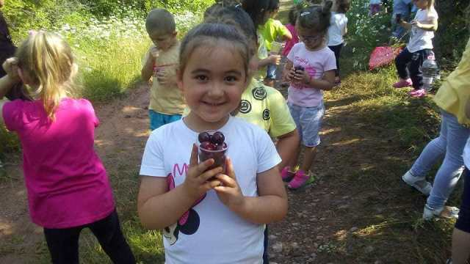
Организиране на допълнителни форми на педагогическо взаимодействие, които развиват личността на детето и допринасят за кариерното ориентиране и предприемачество още от предучилищна възраст.

Slide 7
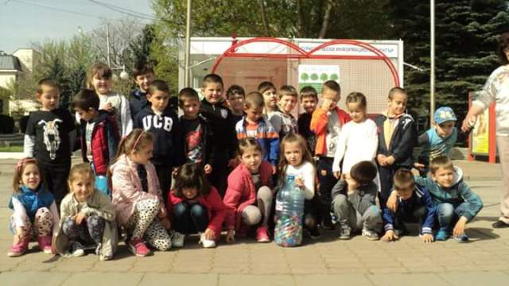
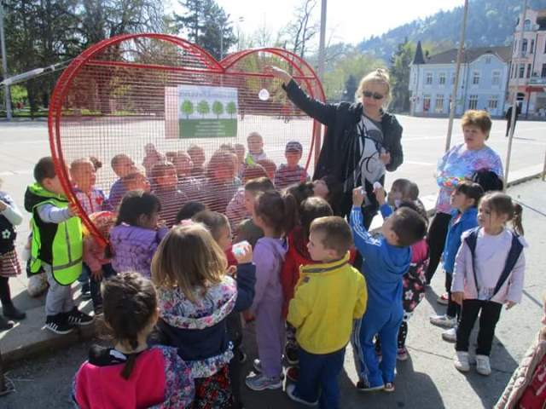
“КАПАЧКИТЕ СЪБИРАМ, ТАКА В ДЪРВЕТА ИНВЕСТИРАМ”

Slide 8
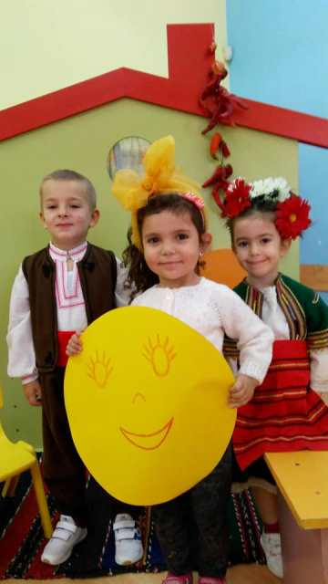
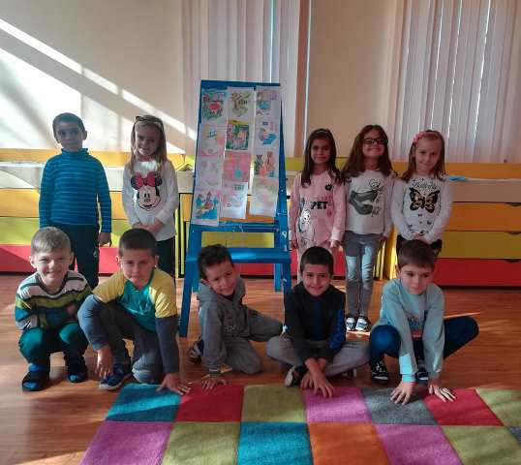
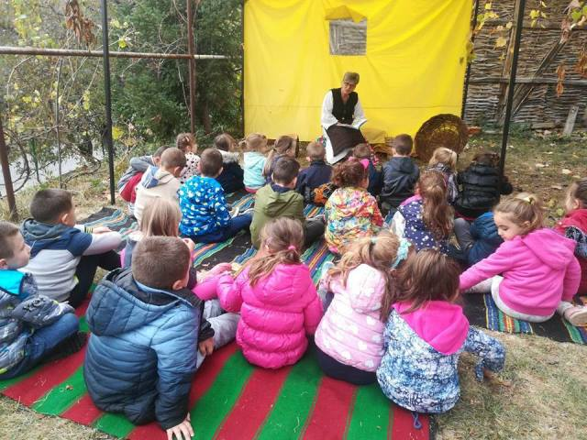
Национална седмица на четенето

Slide 9
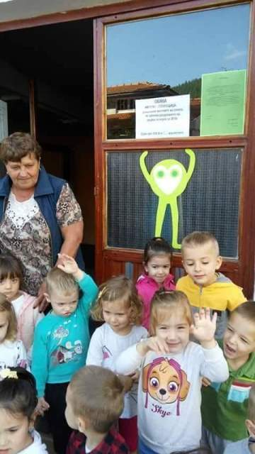
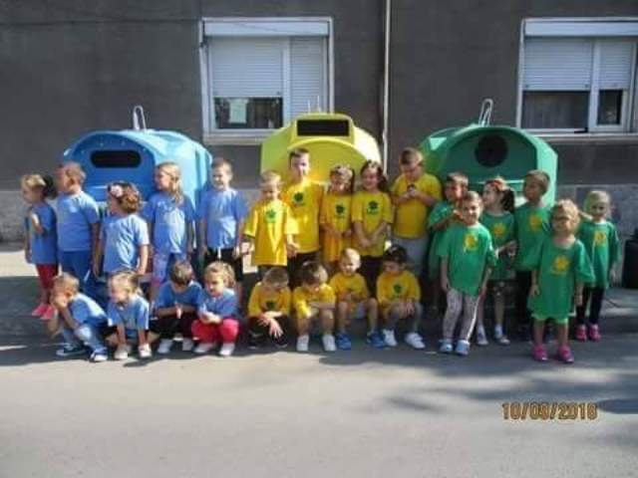
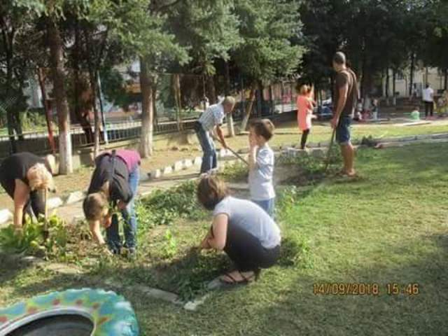
"Да изчистим България заедно"

Slide 10
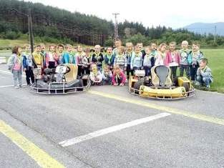
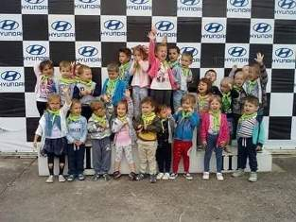
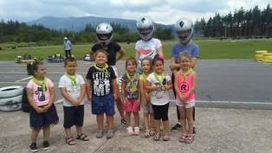
на картинг

Slide 11
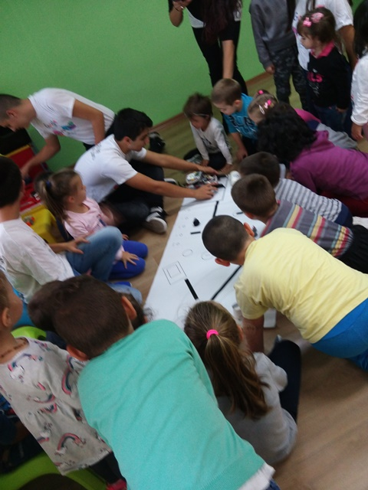
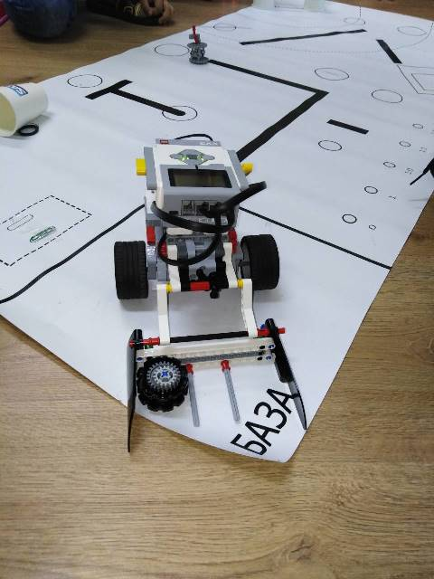
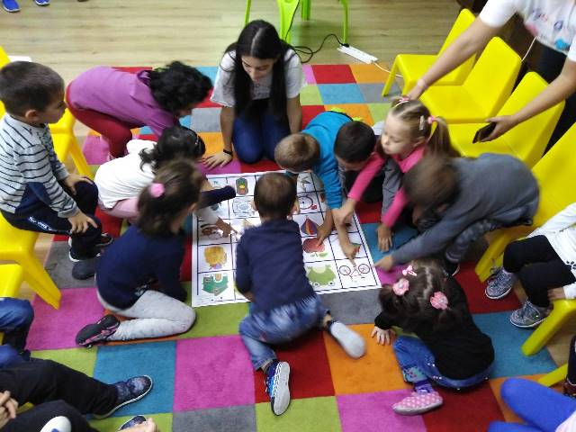
“Забавно програмиране” съвместно с учениците от
ПМГ „Проф. Емануил Иванов“ гр. Кюстендил

Slide 12
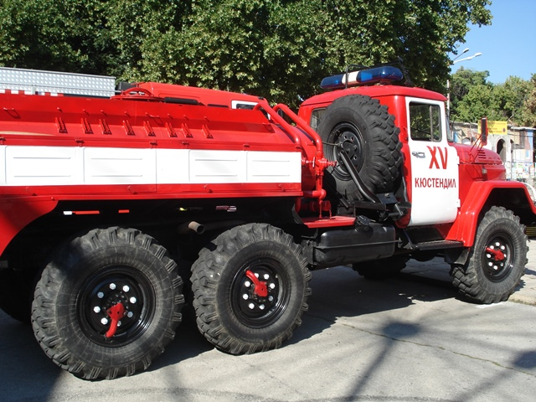
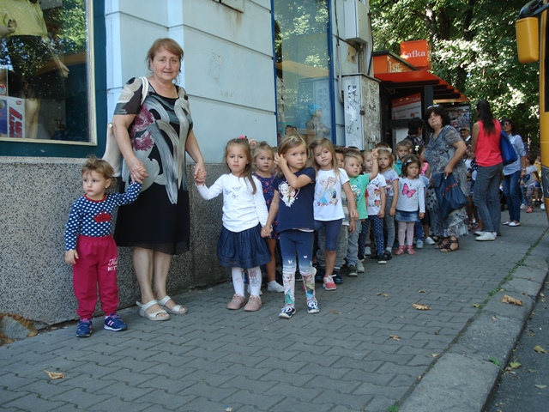
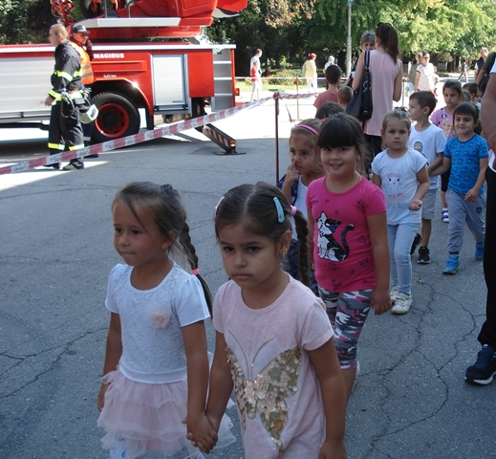
Парад на пожарната техника на площад
"Велбъжд" в седмицата на пожарната безопасност

Slide 13
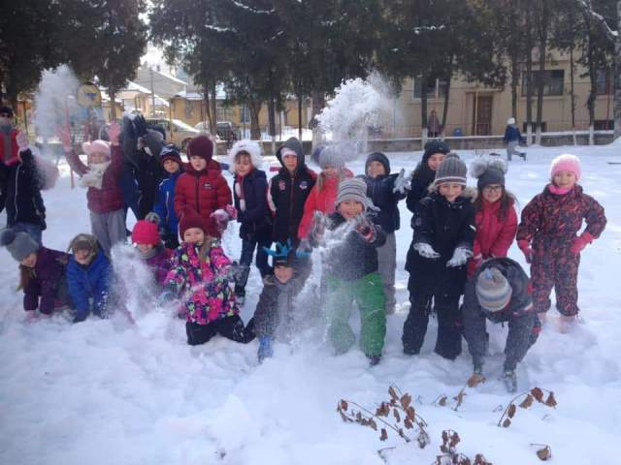
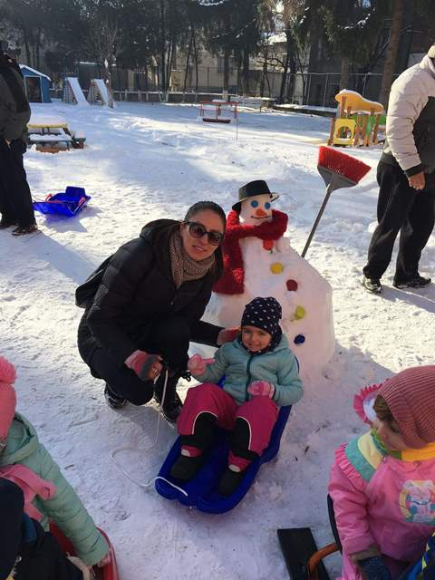
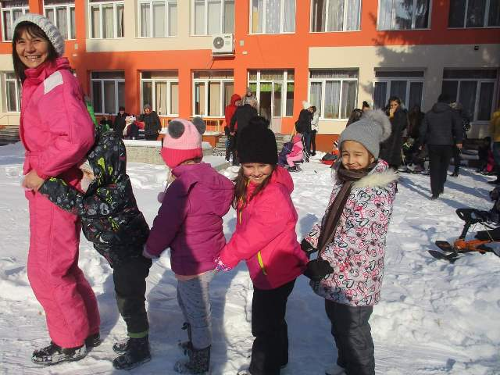
Зимни забавления с родители под надслов
“Да изпързаляме зимата”

Slide 14
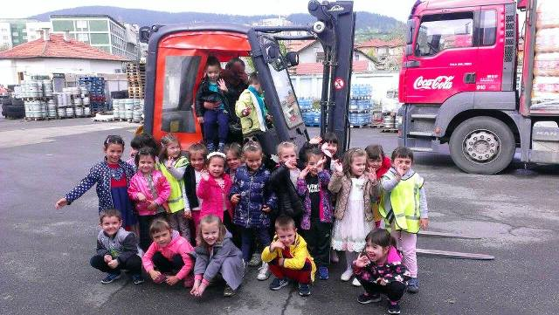
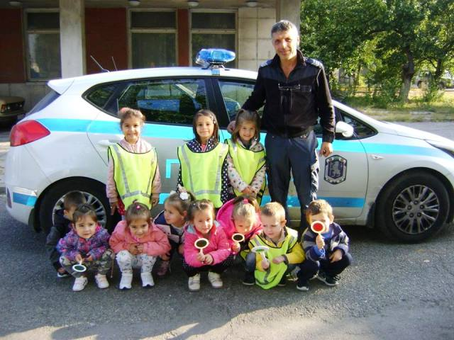
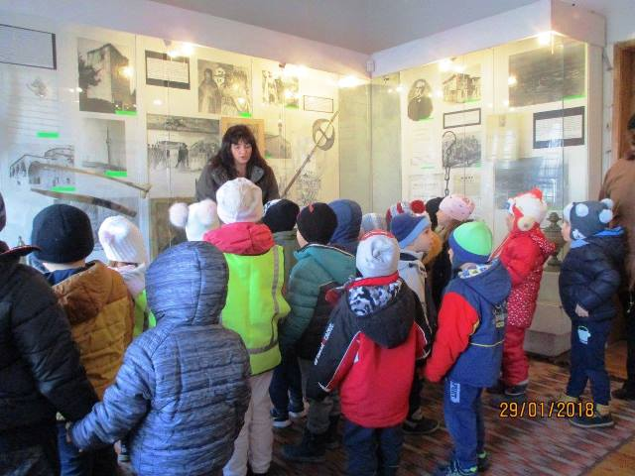
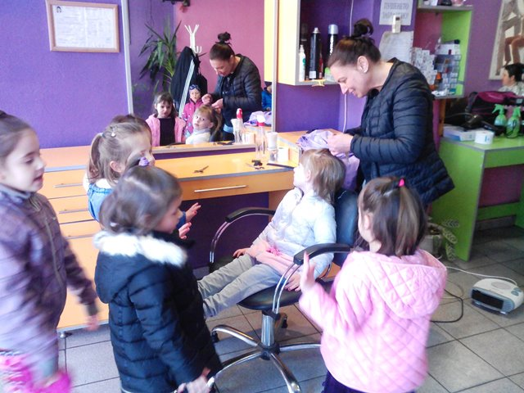
Запознаване с професиите на родителите

Slide 15
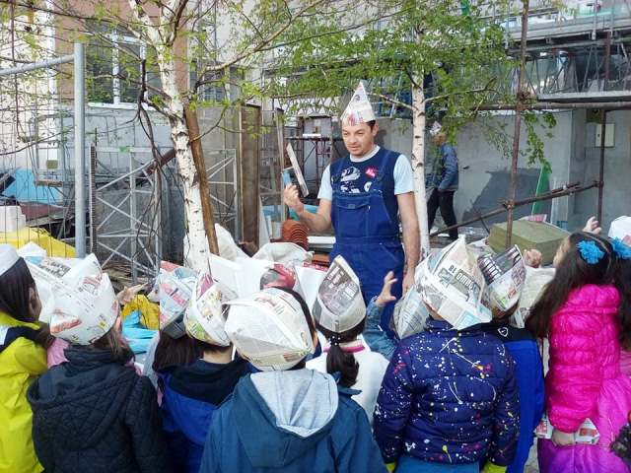
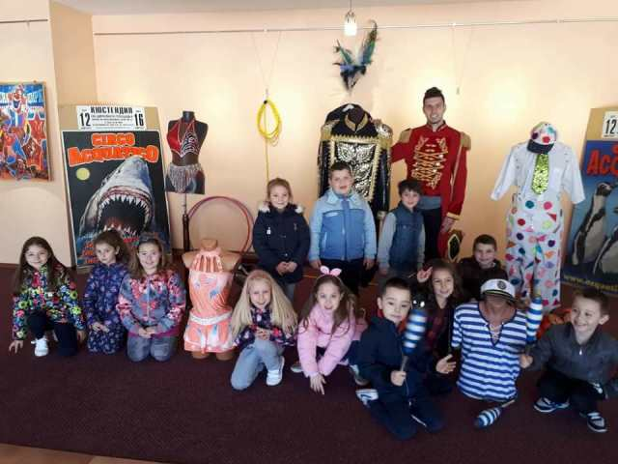
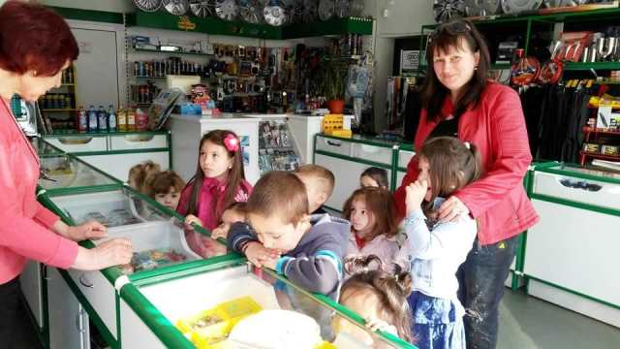
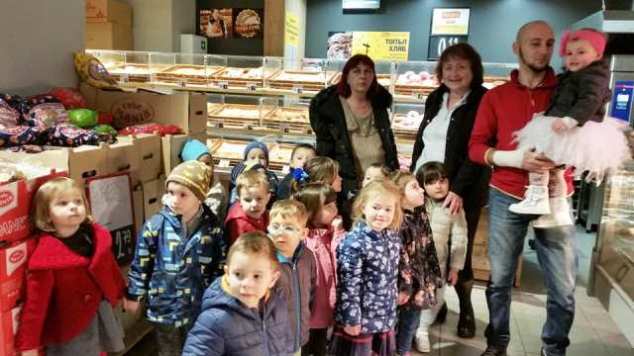
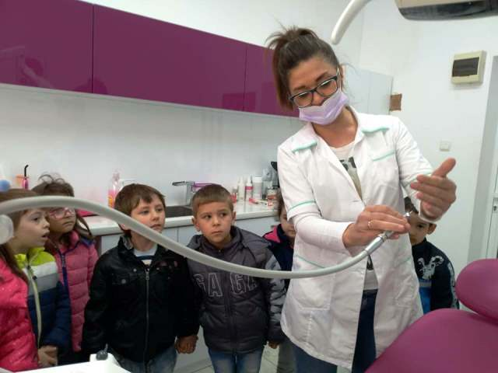
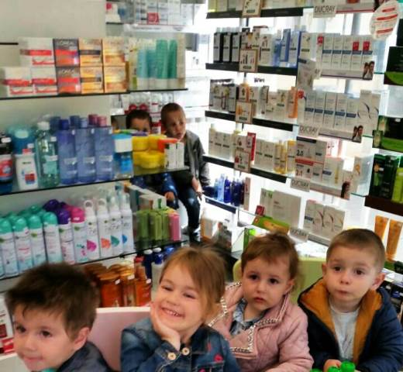

Slide 16
Постигането на пълния обхват и включването на децата в образователната система е отговорност и ангажимент на учители, родители и институции.

Slide 17

Благодарим за вниманието!

